Slide 1
Xbox one计算机系统介绍
131220165
刘一帆

Slide 2
什么是xbox one
XBOX ONE，是微软发售的家用游戏机。是XBOX 360的下一代机种。简称为XONE、XB-ONE。
于2013年11月22日在美国、欧洲等13个国家发售。2014年9月4日在日本发售。

Slide 3
Xbox one 的设计理念
微软的一位技术人员Andrew Goosen 说：“设计一台平衡的主机要考虑软硬件的所有方面，只有把两者结合得平衡才能得到完美的表现。非常高兴能有这次机会和你说说设计问题。现在外面有很多错误的消息，很多人都没有真正明白，我们对自己的设计很有信心。我们认为我们设计的主机非常平衡，性能非常好。我们开发出的东西除了单单处理GPU 的算术逻辑，还能处理其他的东西。另外我们注意其他的一些设计方面和需求，例如延迟、帧数稳定性、游戏防止被操作系统干扰等。你会看到在系统设计中到处都贯彻着这个主题。

Slide 4
Xbox one 硬件介绍
AMD APU处理器
CPU 8核X86~0.1T/s 浮点运算能力
GPU 1.3T/s 浮点运算能力 32MB ESRAM 支持DX12
共享内存 DDR3 8GB
硬盘容量 500GB /1000GB
游戏载体 蓝光DVD 50GB容量
网络功能 10/100/1000Mbps Ethernet，3x 802.11n radios w/Wi-Fi 支持手柄直接连接
音频特性 杜比5.1ch 杜比7.1ch
体感控制 Kinect2.0：
内置新麦克风，嘈杂的房间也能经过噪声隔离出用户的声音 支持 30FPS 的 1080P 影片录制
手势控制也比之前更精确、更灵敏、更直观
Kinect：主机内置，包括一个250万像素的红外线深度感应器和720p摄像头
手柄 新方向键
新摇杆
新的振动模块
Xbox 键的位置挪到了手柄的上方
START 和 SELECT 按键标符做了改变
精度和控制灵敏度大大增加
后期支持编程，玩家支持自定义输入
接口 HDMI输入接口，HDMI输出接口，3×USB3.0接口，IR额外端口
屏幕 HDMI输入输出支持4K视频
产品尺寸 色主体，雾面和亮面的设计结合，形状宽高比为 16:9

Slide 5
AMD APU是什么？
5
March 6, 2016
AMD Confidential
Notes:
5

Slide 6
AMD APU是什么？
APU是“Accelerated Processing Units”的简称，中文名字叫加速处理器，是AMD融聚理念的产品，它第一次将处理器和独显核心做在一个晶片上，协同计算、彼此加速，同时具有高性能处理器和最新支持DX11独立显卡的处理性能，大幅提升电脑运行效率，实现了CPU与GPU真正的融合。APU是处理器未来发展的趋势。

Slide 7
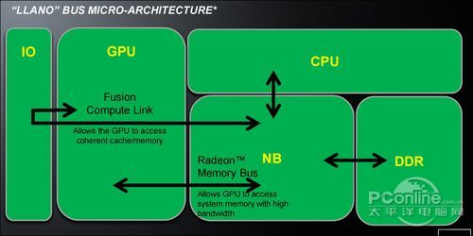
APU：让CPU和GPU融为一体
AMD A系列APU微架构由五大部分融合而成：CPU、GPU、北桥、内存控制器和输入输出控制器。

Slide 8
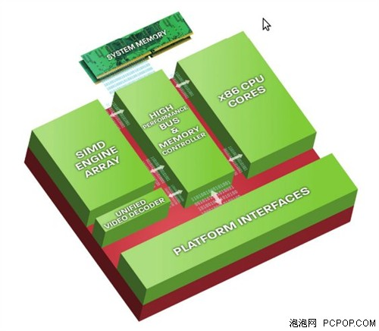
AMD APU通过一个高性能总线，在单个硅片上把一个可编程x86 CPU和一个GPU的矢量处理架构连为一体，双方都能直接读取高速内存。AMD APU中还包含其他一些系统成分，比如内存控制器、I/O控制器、专用视频解码器、显示输出和总线接口等。AMD APU的魅力在于它们内含由标量和矢量硬件构成的全部处理能力。

Slide 9
APU详细解析
9
March 6, 2016
AMD Confidential
Notes:
9

Slide 10
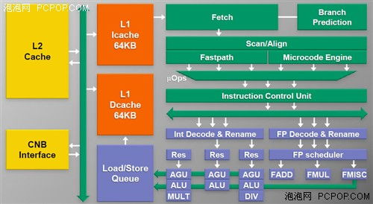
APU解析/ CPU部分：L2增大，没有L3
在L2增大的同时，AMD还对处理器指令执行效率和硬件预取方面做了一定的优化，据称Llano APU的IPC（每个时钟周期内执行的指令数）将比Phenom II架构提高6%以上。也就是说，没有L3但有双倍L2的Llano APU，其CPU性能不一定比拥有6MB L3的Phenom II X4弱。

Slide 11
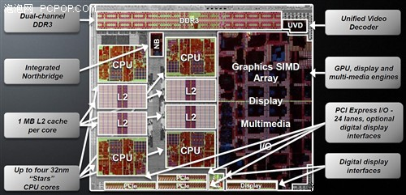
APU解析/内存部分：CPU&GPU共享控制器
Llano APU内部整合了一个双通道DDR3内存控制器，单条DDR3内存是64bit双通道就是128bit，基本上可以满足主流独显的位宽要求了。
CPU和GPU在内存控制器面前是平等的，都是直接相连，带宽可以最大化利用，延迟可以降到最低。
但共享内存还有一个最大的好处，那就是APU最擅长的异构计算，当CPU和GPU做大规模并行计算的话，存取的数据都在内存当中，交换数据无需绕过漫长的总线，也无需在内存与显存之间徘徊。共享式内存可以消除CPU与GPU之间最大的瓶颈。

Slide 12
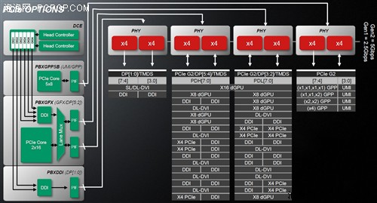
APU解析/北桥部分：24条PCI-E2.0通道
Llaon APU当中总共集成了24条PCI-E 2.0通道，其中16条是给独立显卡用的，最多可以拆分成两个PCI-E X8支持双独立显卡。
4条组合成为Unified Media Interface（UMI总线），用来连接Fusion Controller Hub（FCH，即芯片组，传统的南桥）
还有4条用于传输显示输出，通过南桥输出到显示器。

Slide 13
APU解析/GPU部分：HD6000架构400SP
Llano拥有80个Radeon Cores，总计80x5=400个流处理器。HD6000中低端产品也是这种架构。
1.“Sumo”被整合在Llaon APU之中，自然和处理器一样采用了GloblFoundries 32nm制造工艺，比“Redwood”台积电40nm工艺先进一代；
2.“Sumo”的显存控制器部分为特殊设计，通过北桥直接与处理器内存控制器相连；
3. 第二代统一渲染架构，完整的DX11 API支持，Tessellation曲面细分，ShaderModel 5.0，OpenGL 4.1全面支持；
4. 高品质抗锯齿和各项异性过滤支持，最高支持24xMSAA、SSAA、MLAA；
5. OpenCL 1.1，DirectCompute 11，AMD APP异构计算加速技术
注：以上3.4.5.三项技术特性Intel Sandy Bridge HD3000集显都不支持。基本上AMD HD6000独立显卡支持的图形技术特性，Llano APU集显也都能支持。

Slide 14
内存
索尼选择了速度更快的、峰值带宽176GB/s 的但是高延迟的GDDR5，而微软选择了峰值带宽只68GB/s 但是延迟小的DDR3，相比之下差多了。
但是这可以通过ESRAM（增强静态随机存储器）来弥补，带宽峰值可以达到204GB/s。
理论上来说虽然两台主机分配资源的方法是影响主机的一个因素，但是Xbox One很明显能够保证系统内足够的带宽。

Slide 15
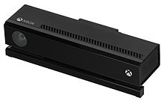
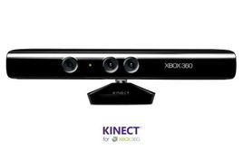
kinect
Kinect是微软在2009年6月2日的E3大展上，正式公布的XBOX360体感周边外设。Kinect彻底颠覆了游戏的单一操作，使人机互动的理念更加彻底的展现出来。^{[1]} 网友普遍称其中文名为“啃奶特”。
它是一种3D体感摄影机(开发代号“Project Natal”)，同时它导入了即时动态捕捉、影像辨识、麦克风输入、语音辨识、社群互动等功能。Kinect
玩家可以通过这项技术在游戏中开车、与其他玩家互动、通过互联网与其他Xbox玩家分享图片和信息等。

Slide 16
hypervisor
Hypervisor是一种运行在物理服务器和操作系统之间的中间软件层,可允许多个操作系统和应用共享一套基础物理硬件，因此也可以看作是虚拟环境中的 “元”操作系统，它可以协调访问服务器上的所有物理设备和虚拟机，也叫虚拟机监视器（Virtual Machine Monitor）。Hypervisor是所有虚拟化技术的核心。非中断地支持多工作负载迁移的能力是Hypervisor的基本功能。当服务器启动并执 行Hypervisor时，它会给每一台虚拟机分配适量的内存、CPU、网络和磁盘，并加载所有虚拟机的客户操作系统。

Slide 17
Hypervisor 怎么应用在xbox one中？
Xbox One runs two operating systems within a hypervisor; games run within one operating system, while apps and the user interface run within a stripped-down variant of Windows 10^{[87]} (originally Windows 8).^{[88]} This architecture allows resources to be allocated specifically to different aspects of the console's functions, including multitasking and Kinect processing, ensuring an "absolute guarantee of performance" for games.^{[89][90]} Apps can be snapped to the side of the screen as a form of multitasking.^{[88]} Xbox One can support Universal Windows Platform apps, which can be designed to run across Xbox One, Windows 10 on PC, and Windows 10 for mobile devices.^{[87][91][92]}
----wikipika

